Slide 1


J’IRAI GUÉRIR SERVIR
FAIRE DES DISCIPLES
Comme le Christ l'a fait

Slide 2
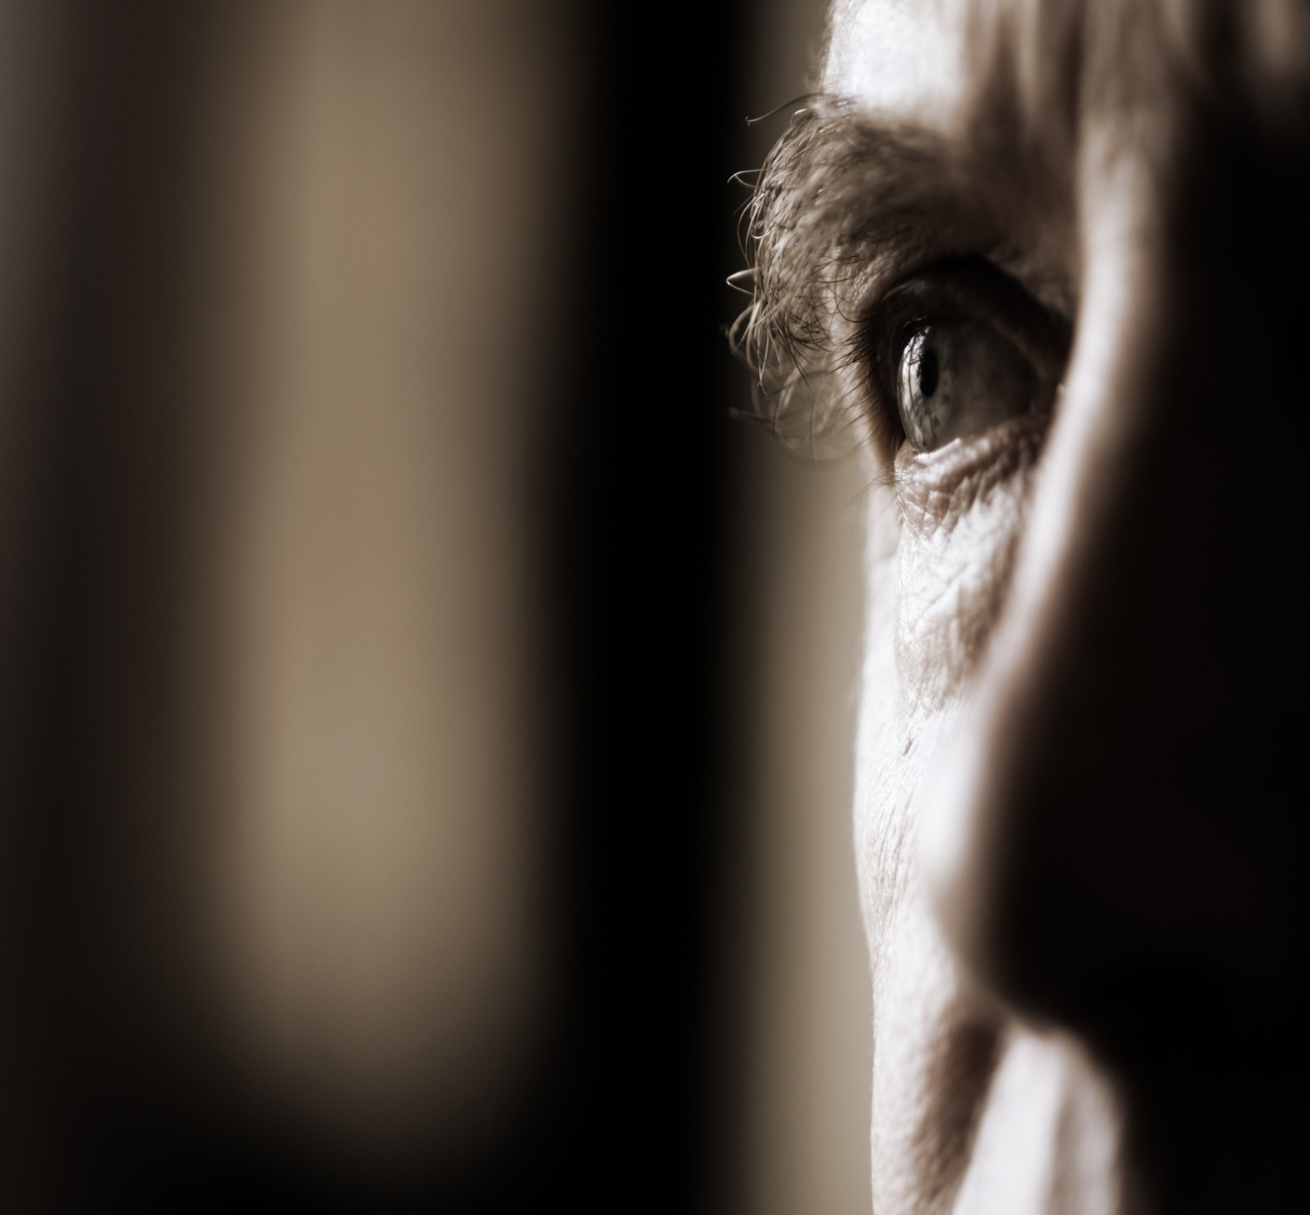

Psaumes 119:18
« Ouvre mes yeux, pour que je contemple Les merveilles de ta loi »!

Slide 3
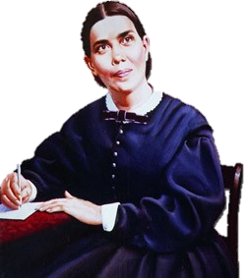
Nous sentons-nous choisis par Dieu ?
Pour le représenter ici-bas, Dieu ne choisit pas des anges qui n’ont jamais péché, mais des êtres humains, des hommes sujets aux mêmes passions que ceux qu’ils cherchent à sauver. Le Christ revêtit l’humanité pour atteindre l’humanité. SC 11

Slide 4
Nous avons tous reçu des dons et des talents, certains en ont reçu un, d'autres deux, d'autres trois et bien d'autres encore, mais peu importe combien vous en avez reçu, 1 Pierre 4:10 dit:
“Comme de bons dispensateurs des diverses grâces de Dieu, que chacun de vous mette au service des autres le don qu'il a reçu.”

Slide 5
Nous sentons-nous choisi par Dieu ?
Si c'est le cas, alors préparons-nous à le servir (en santé et en bienfaisance) dans les meilleures conditions, physiquement, mentalement,émotionnellement, socialement et spirituellement.

Slide 6
La Santé et la Bienfaisance sont un trésor d’une valeur incalculable.
Chacun d'entre nous peut jouir d'une bonne santé et du bonheur, pour autant que nous mettions en pratique les conseils de santé et de bienfaisance donnés par Dieu, dans la Bible, par la science et dans les écrits d'Ellen G. White

Slide 7
Le Seigneur nous a donné une certaine force vitale et des organes capables d’assurer les diverses fonctions de la vie, dans une parfaite harmonie. Si nous y prenons garde nous maintiendrons en bon état le mécanisme délicat de notre organisme, celui de notre prochain, et la santé en résultera… MC 201

Slide 8
7 étapes importantes pour se préparer au service, (sur la base des 8 lois de la santé)
Prendre soin de notre corps et être un exemple
Prendre soin de notre esprit et en témoigner
Connaître et contrôler ses émotions
Apprendre à socialiser pour connaître les besoins
Aimer son prochain de façon « désinteressée »
Prendre soin de notre relation avec Dieu
Prenons exemple sur « le bon samaritain »

Slide 9
1. Prendre soin de notre corps et être un exemple
Les soins apportés au bon fonctionnement de l’estomac ( et de notre corps ) sont récompensés par une pensée claire et un esprit vigoureux. Vos organes digestifs ne seront pas prématurément usés pour porter témoignage contre vous. Nous devons prouver que nous apprécions l’intelligence que Dieu nous a donnée, en mangeant, en étudiant et en agissant avec sagesse. C’est pour nous un devoir sacré de maintenir notre corps dans un état de santé tel que nous aurons une haleine pure et agréable. Nous devons montrer que nous estimons la lumière que Dieu nous a donnée relativement à la réforme sanitaire, en projetant cette clarté, par la parole et par l’action, pour le bien d’autrui.—
Conseils sur la Nutrition et les Aliments 119.

Slide 10
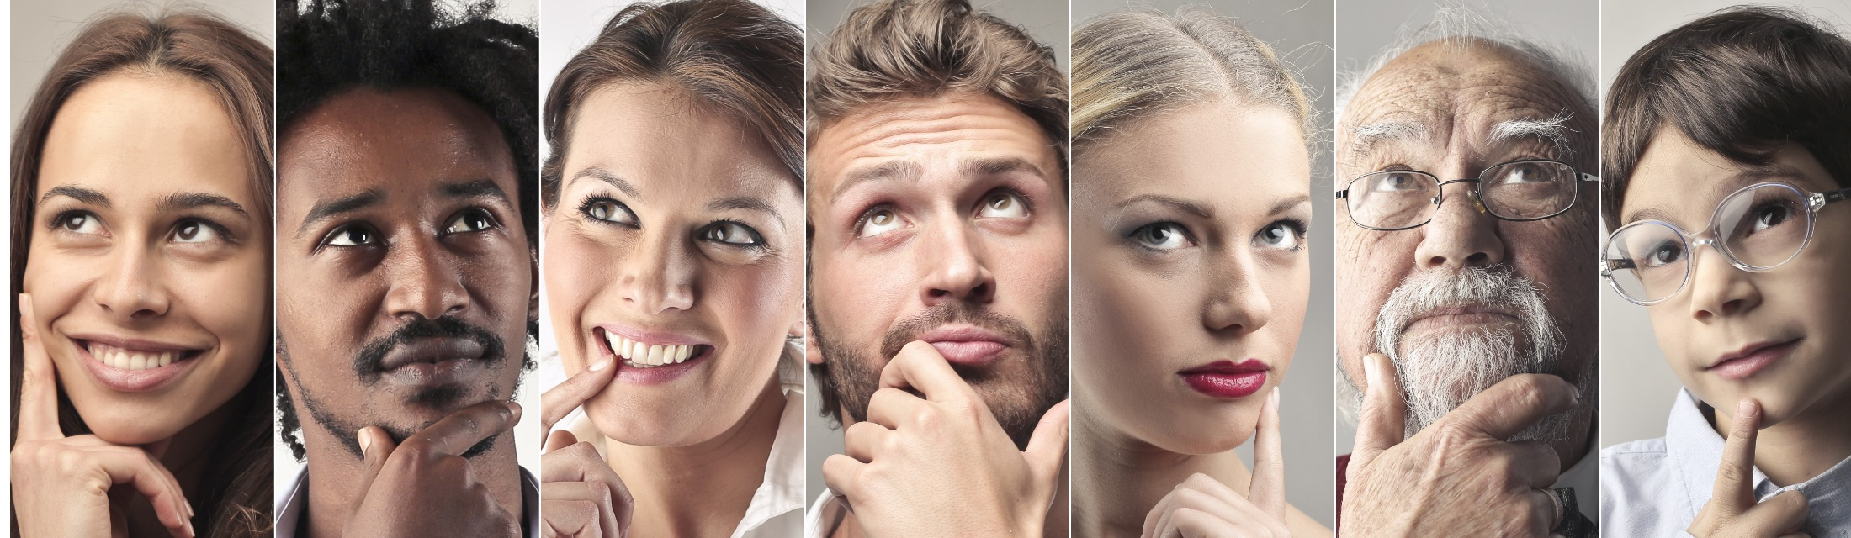
2. Prendre soin de notre esprit et en témoigner
Nos pensées et nos sentiments conduisent à des choix personnels, puis à des actions.
Au fil du temps, ces actions répétées deviennent des habitudes qui déterminent notre caractère.
Et au final, le caractère d'une personne détermine son destin.

Slide 11
2. Prendre soin de notre esprit et en témoigner
Peu importe le type de mauvaise habitude, qu'il s'agisse de tabac, d'alcool, de mauvaises habitudes alimentaires, de manque d'exercice ou autre, cela ne fait aucune différence ! Vous pouvez remporter la victoire ! Dieu a encore le pouvoir de transformer des vies.
“Voici, je suis l'Éternel, le Dieu de toute chair. Y a-t-il rien qui soit étonnant de ma part?” Jérémie 32:27

Slide 12
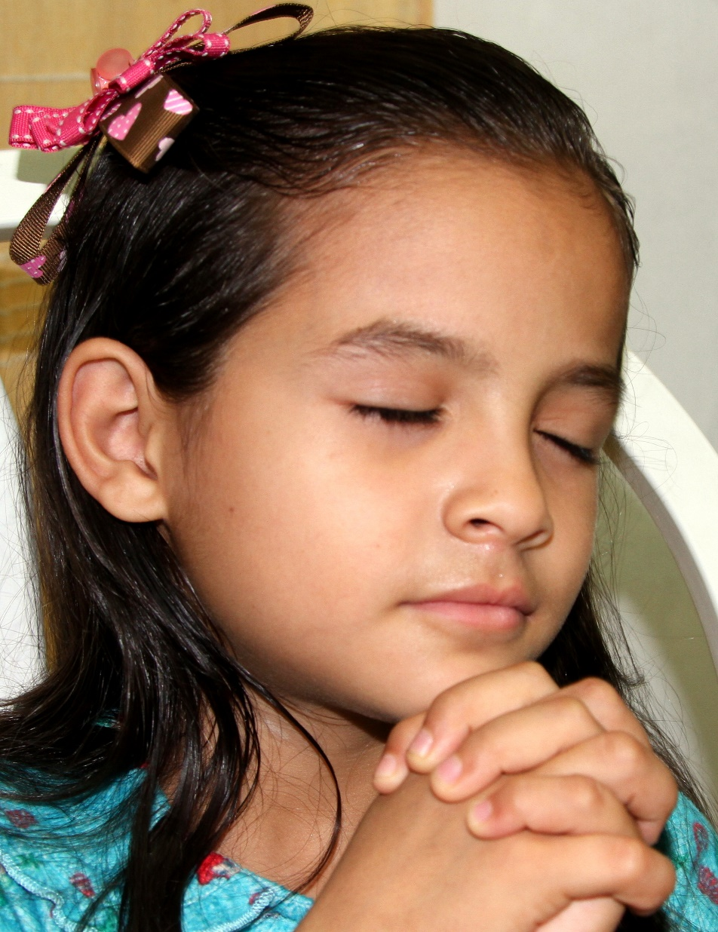
2. Prendre soin de notre esprit et en témoigner
Lorsqu'il s'agit de lutter contre les mauvaises habitudes et les dépendances, les personnes qui connaissent un succès durable sont généralement celles qui abordent ces questions dans une perspective spirituelle forte.
Avec Dieu, il n'y a pas d'habitude, de pratique ou de dépendance qui soit trop difficile à surmonter.

Slide 13
3. Connaître et contrôler ses émotions
Nous devons nous rappeler:
Chaque personne expérimente une émotion de manière particulière. Cela dépend de ses expériences antérieures, apprentissage, caractère et de la situation concrète.
Contrôler nos émotions, est fondamental pour l'accomplissement d'une vie réussie. C’est pratiquer la maîtrise de soi, accepter la frustration, nous accepter et nous valoriser nous-mêmes.
Une vie sans émotion est une vie sans action.

Slide 14
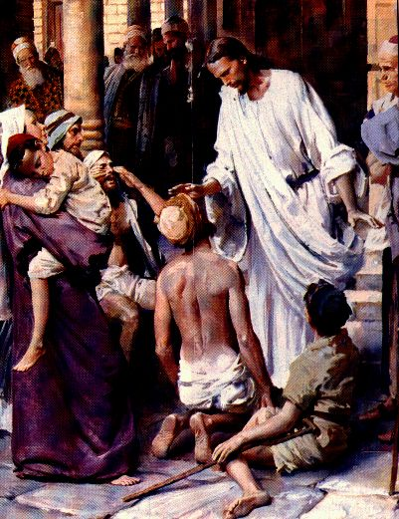
4. Apprendre à socialiser
Trouvez un but et un épanouissement dans votre vie en travaillant pour aider ou servir les autres.
Jésus nous a laissé son exemple, il a choisi 12 amis qui ont été ses disciples pendant ses 3 années de service.

Slide 15
4. Apprendre à socialiser
Sa manière de socialiser était de servir les nécessiteux.
Luc 9:11 dit, Jésus “soignait ceux qui avaient besoin d’être soignés.”
Servir le prochain est un héritage que le Christ nous a laissé

Slide 16
5. Aimer son prochain de façon « désintéressée »
“Jésus a confié à ses disciples une tâche que nul ne peut faire à leur place. Procurer aux malades et aux pauvres ce dont ils ont besoin, proclamer l’Evangile à ceux qui se perdent, voilà des obligations qui ne sauraient être abandonnées à des comités, à des œuvres de bienfaisance
ou au SAAG. L’Evangile éveille le sentiment
des responsabilités personnelles, il exige
des efforts individuels et le sacrifice
de soi-même.”. Service Chrétien, 14

Slide 17
5. Aimer son prochain de façon « désintéressée »
La satisfaction éprouvée en faisant du bien à autrui communique à notre sensibilité une chaleur qui se diffuse à travers le système nerveux, active la circulation du sang et favorise l’hygiène mentale, physique et spirituelle et donne du sens à notre identité de disciples de Jésus, surtout dans ces derniers temps, avant son retour.
EMS 2, 666

Slide 18
5. Aimer son prochain de façon « désintéressée »
Personne n’est une île - John Donne
L’Amitié est une composante importante dans notre vie.
Le sage Salomon, dit dans Proverbes 18:24:
“Celui qui a beaucoup d'amis (intéressés) les a pour son malheur, Mais il est tel ami plus attaché qu'un frère.”

Slide 19
5. Aimer son prochain de façon « désintéressée »
Les bons amis (désintéressés) sont bons pour notre santé. Les amis peuvent nous aider à célébrer les bons moments et nous soutenir dans le malheur.
Certains avantages qu’apportent les amis
Augmenter notre sens d'appartenance et d'utilité
Augmenter notre bonheur et réduire notre stress
Améliorer notre confiance en nous-même et notre estime de soi
Nous aider à affronter les traumatismes, comme un divorce, une maladie grave, la perte du travail ou la mort d’un être cher
Nous encourager à changer et à éviter des habitudes peu saines dans notre vie, comme boire trop ou ne plus faire d’exercices
Mayo Clinic, agosto 24, 2019

Slide 20
6. Prendre soin de notre relation avec Dieu
Avant une quelconque tâche le matin, Entrons en contact avec Dieu, analysons nos pensées et écartons ces pensées négatives.
Présentons au Seigneur tous les personnes en difficulté avec lesquelles nous inter-agissons.
Cherchons à être des auxilliaires de Dieu dans le plan qu’Il a pour ces personnes en difficulté

Slide 21
6. Prendre soin de notre relation avec Dieu
Il nous serait avantageux de passer, chaque jour, une heure dans la méditation et la contemplation de la vie du Christ. Il faudrait y penser d’une manière détaillée, s’efforçant, par l’imagination, d’en reproduire toutes les scènes, surtout les dernières. En méditant ainsi sur le grand sacrifice accompli pour nous, notre confiance en Christ se trouve affermie, notre amour est intensifié, et son Esprit nous pénètre plus complètement.
Jésus-Christ 67.

Slide 22
7. Prendre exemple sur « le bon samaritain »
Mes frères et sœurs, allons à la rencontre des gens en difficulté lorsque nous exerçons notre ministère. Relevons les personnes abattues. Considérons les calamités comme des bénédictions déguisées, et les afflictions comme des miséricordes. Travaillons de manière à ce que l'espoir surgisse à la place du désespoir...
(Traduction CSI:Consejo Sobre la Salud 27)

Slide 23

J'entendis la voix du Seigneur, disant: Qui enverrai-je, et qui marchera pour nous? Je répondis: Me voici, envoie-moi ! Esaïe 6:8
J’IRAI

Slide 24
Que le Dieu Tout-Puissant nous donne les capacités pour…
Guérir les cœurs brisés et les affligés ; pour
Servir les personnes nécessiteuses et en détresse.
et par la suite, pour faire des disciples
“Je vous le dis en vérité, toutes les fois que vous avez fait ces choses à l'un de ces plus petits de mes frères, c'est à moi que vous les avez faites.” Matthieu 25:40

